Slide 1









역기획_쿠팡

Slide 2


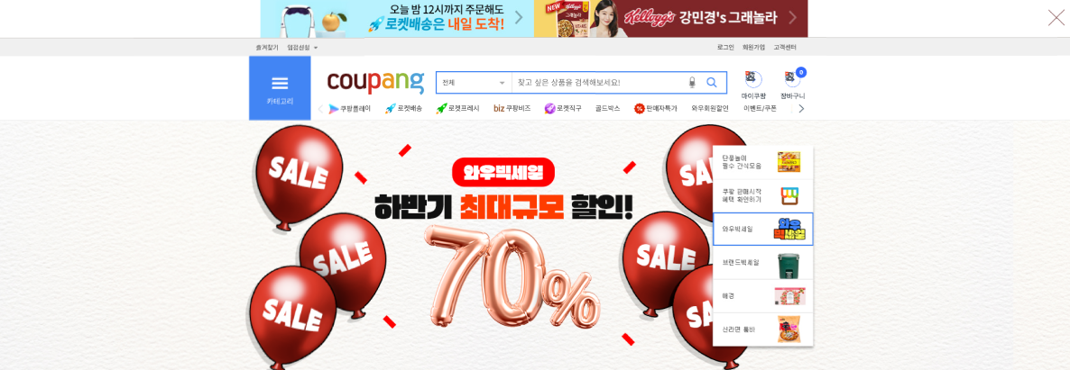

쿠팡의 대표적인 특징인 ‘로켓배송’에 대한 문구와 현재 밀고 있는 상품인 그래놀라에 대한 문구를 맨 위에 적어 사용자들의 눈에 띄게 하였다.
다양한 물건을 판매하고 있는 곳이기 때문에
사용자들이 필요한 물건을 빨리 찾을 수 있도록
카테고리 칸을 강조한다.
쿠팡플레이, 로켓배송, 와우회원 등 쿠팡이 진행하는
다른 서비스들을 보여줌으로써 사용자들에게 새로운
정보를 제공하고 이를 유도하도록 한다.
쿠팡 페이지에 들어가면 가장 먼저 눈에 띄는 부분이기 때문에 최대규모 할인에 대한 내용을 크게 보여져 사용자들의 관심을 끌고 해당 페이지로 넘어가도록 유도한다.

Slide 3
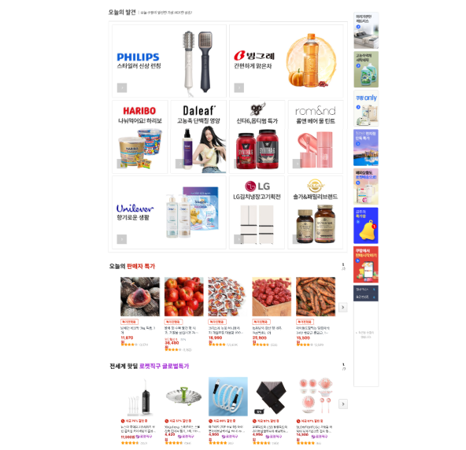
물건 카테고리 별 인기가 많은 브랜드명과
대표상품을 표시해 해당 브랜드가 어떤
물건을 판매하고 있는지 나타내며 각 상품을
클릭하면 해당 브랜드 페이지로 넘어가도록
유도한다.
쿠팡에서 광고하고 싶은 물건이나 내용을 오른쪽 사이드에 보여줌으로써 사용자가 오늘의 발견이나 판매자 특가 내용을 보다가 볼 수도 있고, 맨 밑에 장바구니가 있기 때문에 이미 물건을 담은 사용자라면 장바구니를 한눈에 봄과 동시에 해당 내용들을 볼 수 있도록 유도한다.
해당 상품들은 보통 식재료들이라 최대한 상품 출시와 동시에 최적의 상태일 때 판매를 하는 것이 중요하기 때문에 판매자 특가를 통해 최대한 물건을 싸게 사지만 많이 팔릴 수 있도록 유도한다.
또한, 별점을 통해 사용자들의 후기를 눈에 띄게 함으로써 어느정도 후기를 예측할 수 있게 한다.
-> 해외직구를 빠르고 간편하게 살 수 있는 점이 쿠팡의
강점 중 하나이기에 해외직구 물건들임에도 불구하고
세일을 통해 싸게 살 수 있다는 점을 보여주고 있다.

Slide 4
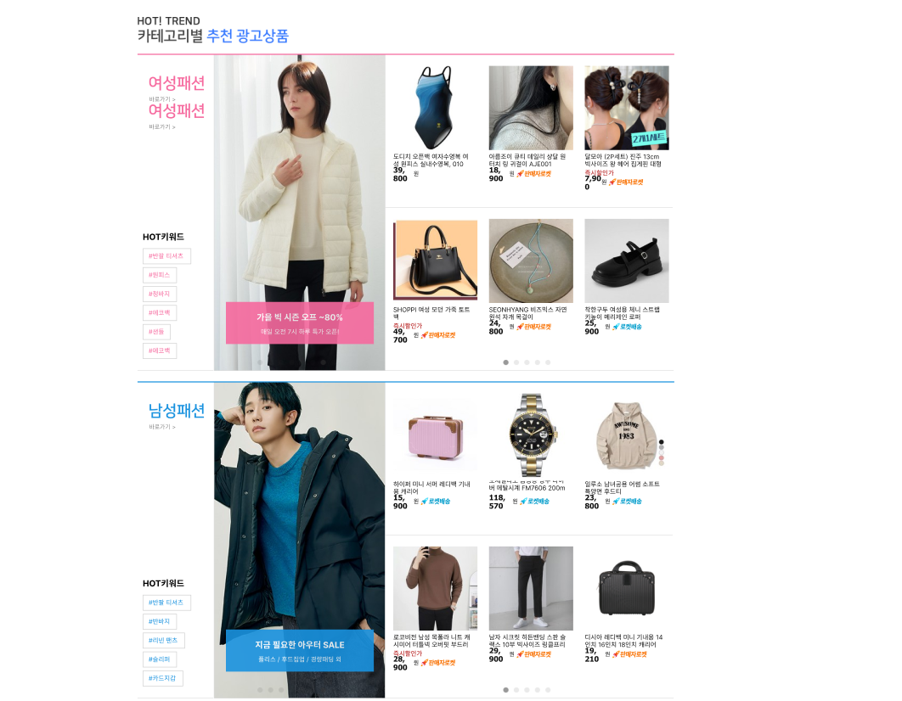
카테고리별 추천 상품을 통해 사용자에게 분야 별 필요한 물건들을 추천해 물건을 구매하도록 유도한다.
해당 분야 관련 최대 세일같은 사용자가 관심을 가질만한 내용을 제일 크게 적고 이와 관련된 상품들을 오른쪽에 보여준다.
각 상품들마다 판매자 로켓, 로켓 배송 등 배송방법이 다르기 때문에 이에 대한 내용도 한눈에 보기 쉽게 나타낸다.
사용자가 해당 페이지에서 원하는 물건이 없을 시, 바로가기 페이지를 통해 카테고리 별 물건을 바로 찾을 수 있도록 한다.
또한, Hot 키워드를 통해 사용자가 필요한 물건을 명확하게 찾도록 유도하며 키워드를 통해 관련 상품들만 모아서 보여주기 때문에 물건을 비교하면서 구매할 수 있다.

Slide 5
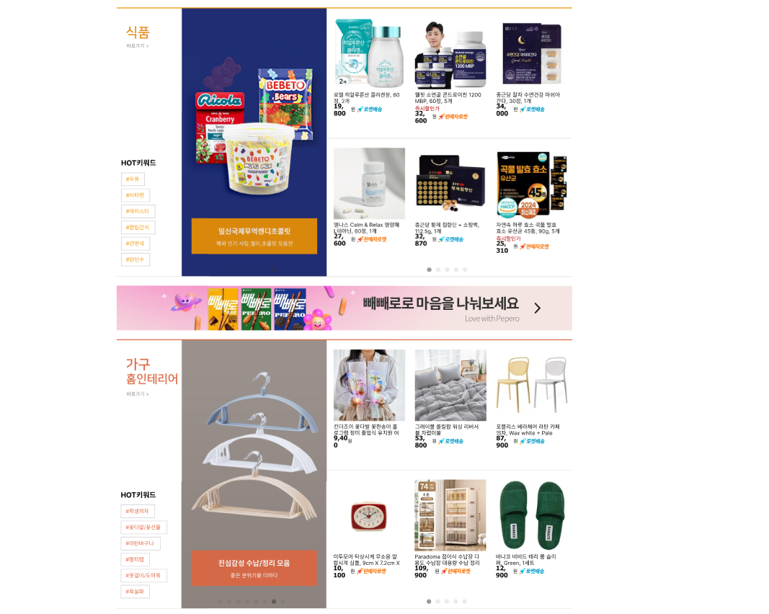
다른 카테고리 상품으로 넘어갈 시, 이전 카테고리에 관련한 배너를 통해 페이지 구성이 자연스럽게 나뉘어 사용자들이 보기가 편하며 해당 배너들은 해당 브랜드에 대한 상품 홍보 효과를 가지게 된다.

Slide 6
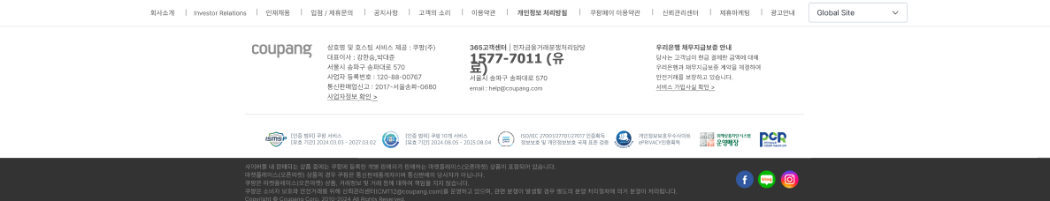
마지막 아래에는 쿠팡과 관련된 정보들을 제공하며
쿠팡 SNS 아이콘을 통해 사용자가 해당 아이콘을 클릭하면 SNS 페이지를 바로 볼 수 있도록 연결한다.

